Slide 1

Trabalho de ROBÓTICA – Robô Equilibrista
SST. ROBÓTICA - 2022_1 T.OPTCSINF - (SIOP0005)

Slide 2


Grupo
AMANDA MACHADO PEREIRA
LUIZ FERNANDO SILVA LEMOS
ROANIER LUZ DE SOUZA

Slide 3
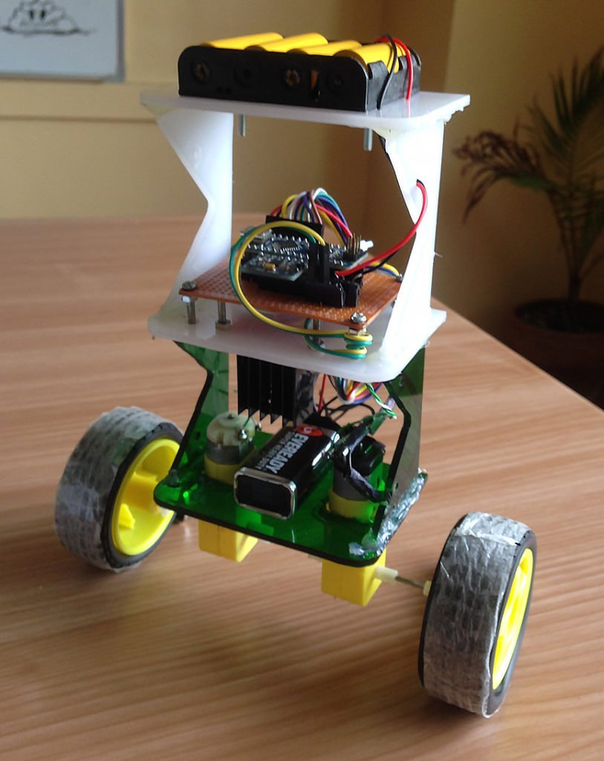
Ideia escolhida: Robô Equilibrista
Um robô sobre duas rodas que anda para frente e para trás, mantendo o equilíbrio enquanto se locomove.

Slide 4
Materiais e Preço Estimado
Componente | Preço
MC - Arduino Uno; | R$129,97
Acelerômetro - MPU 6050 | R$ 26,90
Driver de Potência (Ponte H) | R$43,95
Motores | R$ 40,99
Rodas 2x | R$ 22,99
Bateria 11.1 V 1300mA/h, Conector XT60 | R$ 253,89
Cabos, Ferro de solda, etc | R$57,27
Total: | R$ 575,96

Slide 5
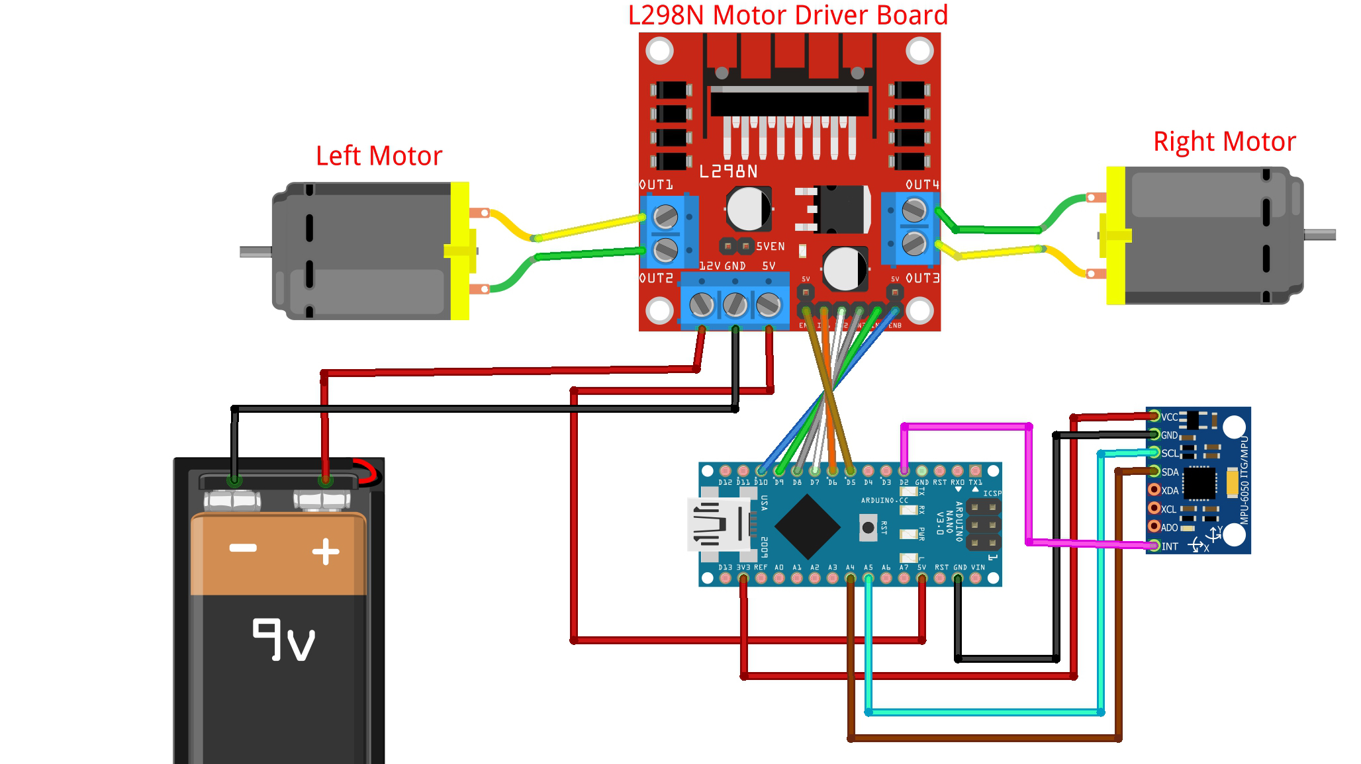
Modelo do sistema

Slide 6
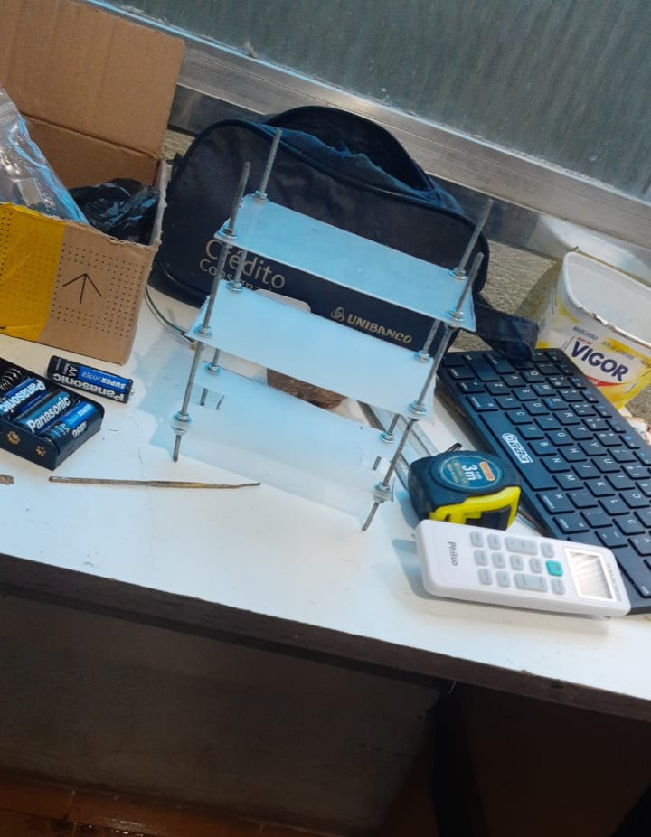
Estrutura:
3 capas de DVD 4 barras de ferro

Slide 7
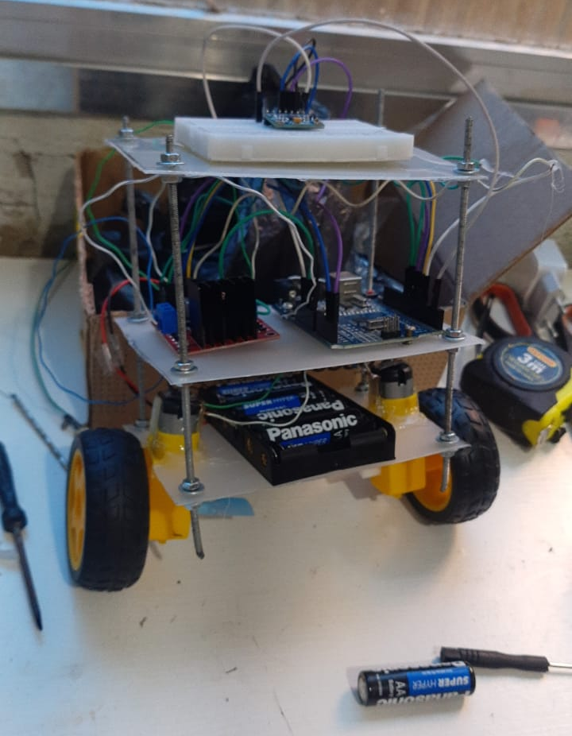
Robô montado

Slide 8
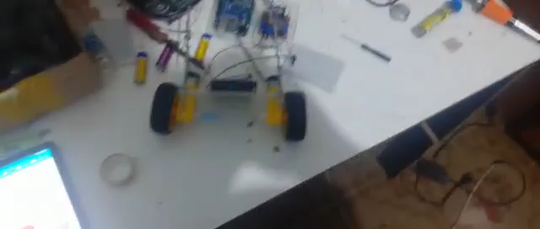
Teste 1 (desmontado)

Slide 9

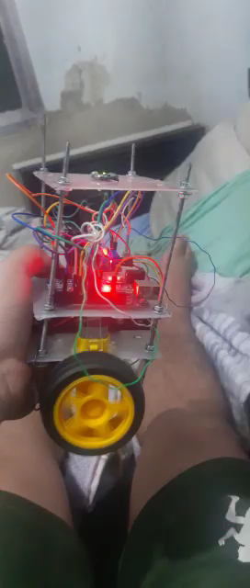
Teste 2 (montado)

Slide 10
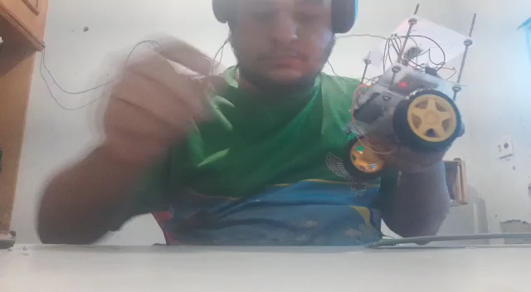
Teste 3 (Teste de Equilíbrio 1)

Slide 11
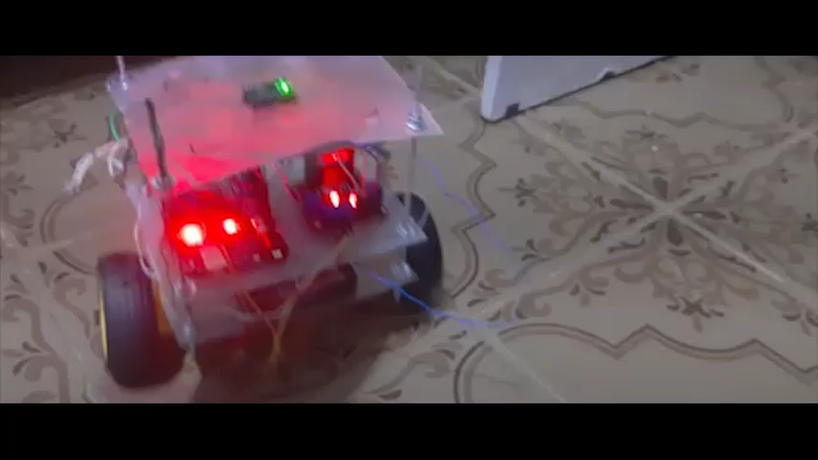
Teste 4 (Teste de Equilíbrio 2)

Slide 12
Desafios de Software e Hardware
1 - Utilizar as medições do sensor e compensar as variações de força na medida certa para que o robô se mantenha de pé.
2 – Soldagem e a montagem do robô foram realmente difíceis devido a falta de experiência na área
3 – Garantir a integridade e estabilidade da estrutura final de modo que a distribuição de peso permita aos motores manter o robô de pé
4 – Ajustar a força dos motores e as medidas do sensor no código

